Slide 1
PEP MEI 2023
1H64 Trakindo Utama Batu Kajang
Parts Operation & Distribution
Confidentiality Status Yellow Green Red Non Confidential (choose one)
Notes:
CATATAN:
Confidentiality Status*
Red: Dokumen rahasia. Distribusi hanya ke pihak yang berwenang
Yellow: Distribusi internal di lingkup unit fungsional atau unit bisnis
Green: Distribusi internal di dalam lingkup perusahaan
Non-confidential: Distribusi bebas termasuk ke eksternal
*) Distribusi ke pihak lain harus dengan persetujuan pemilik dokumen

Slide 2
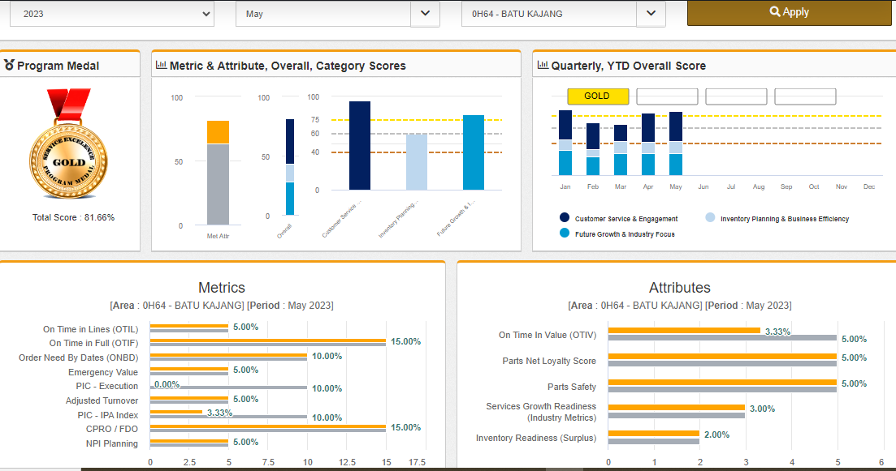

Slide 3
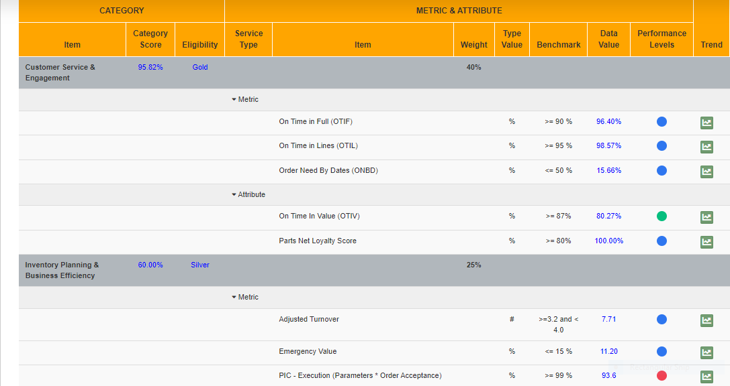

Slide 4
